Slide 1
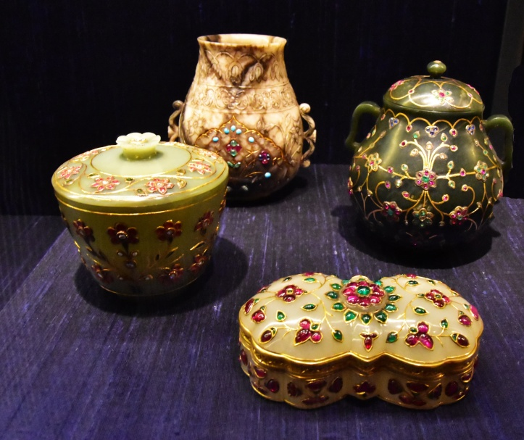

המוזיאון לאמנות
האיסלם
צילום ועריכה – יגאל מורג. ברקע – הרועה הבודד – זמפיר.

Slide 2
מוזיאון ל. א. מאיר לאמנות האיסלאם הוקם על ידי וורה ברייס סלומונס בשנת 1974 לזכרו של פרופסור אריה ליאון מאיר אשר נפטר בשנת 1959, ומטרתו חקר אמנות האיסלם, והצגת מוצגים של אמנות האיסלאם לציבור הרחב. המוזיאון ממוקם בגבול שכונת טלבייה וקטמון הישנה, בקרבת תיאטרון ירושלים ברחוב הפלמ"ח 2.
טלפון: 02-5661291.
המוזיאון מציג כלי חרס, טקסטיל, תכשיטים ומוצגים נוספים של אמנות איסלמית מכל רחבי ארצות האיסלאם, מספרד שבמערב ועד הודו שבמזרח. במוזיאון תשע גלריות המסודרות לפי סדר כרונולוגי.

Slide 3
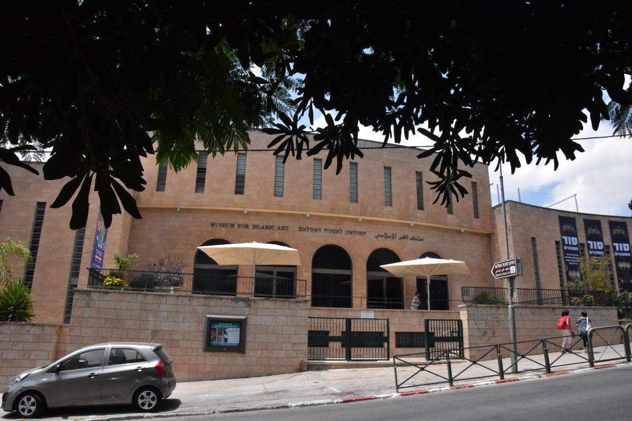
מבט אל חזית מבנה המוזיאון

Slide 4
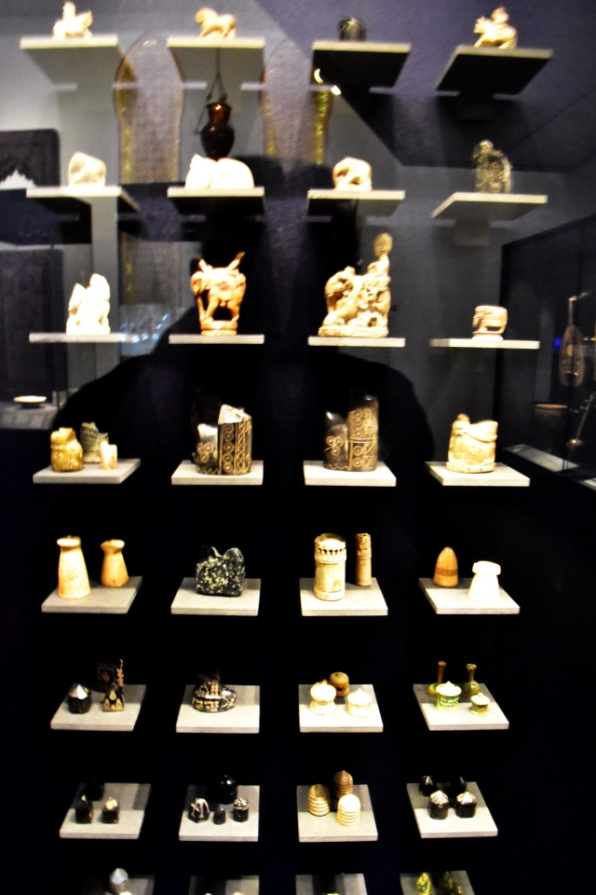
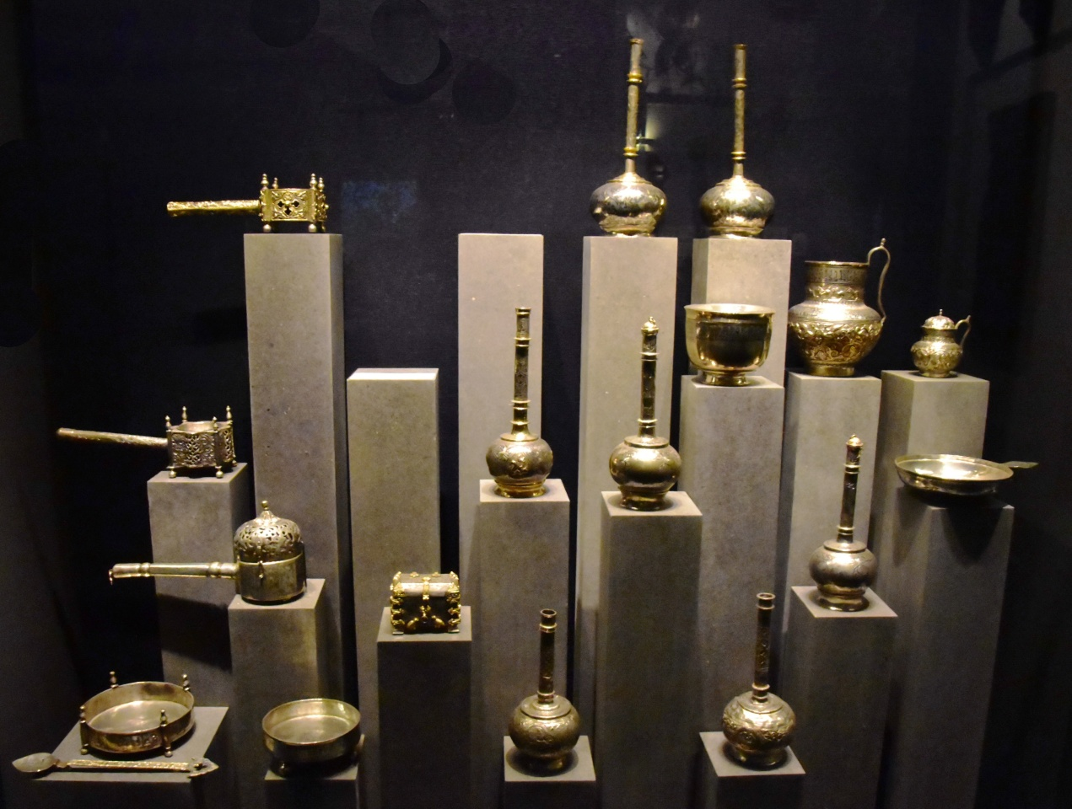
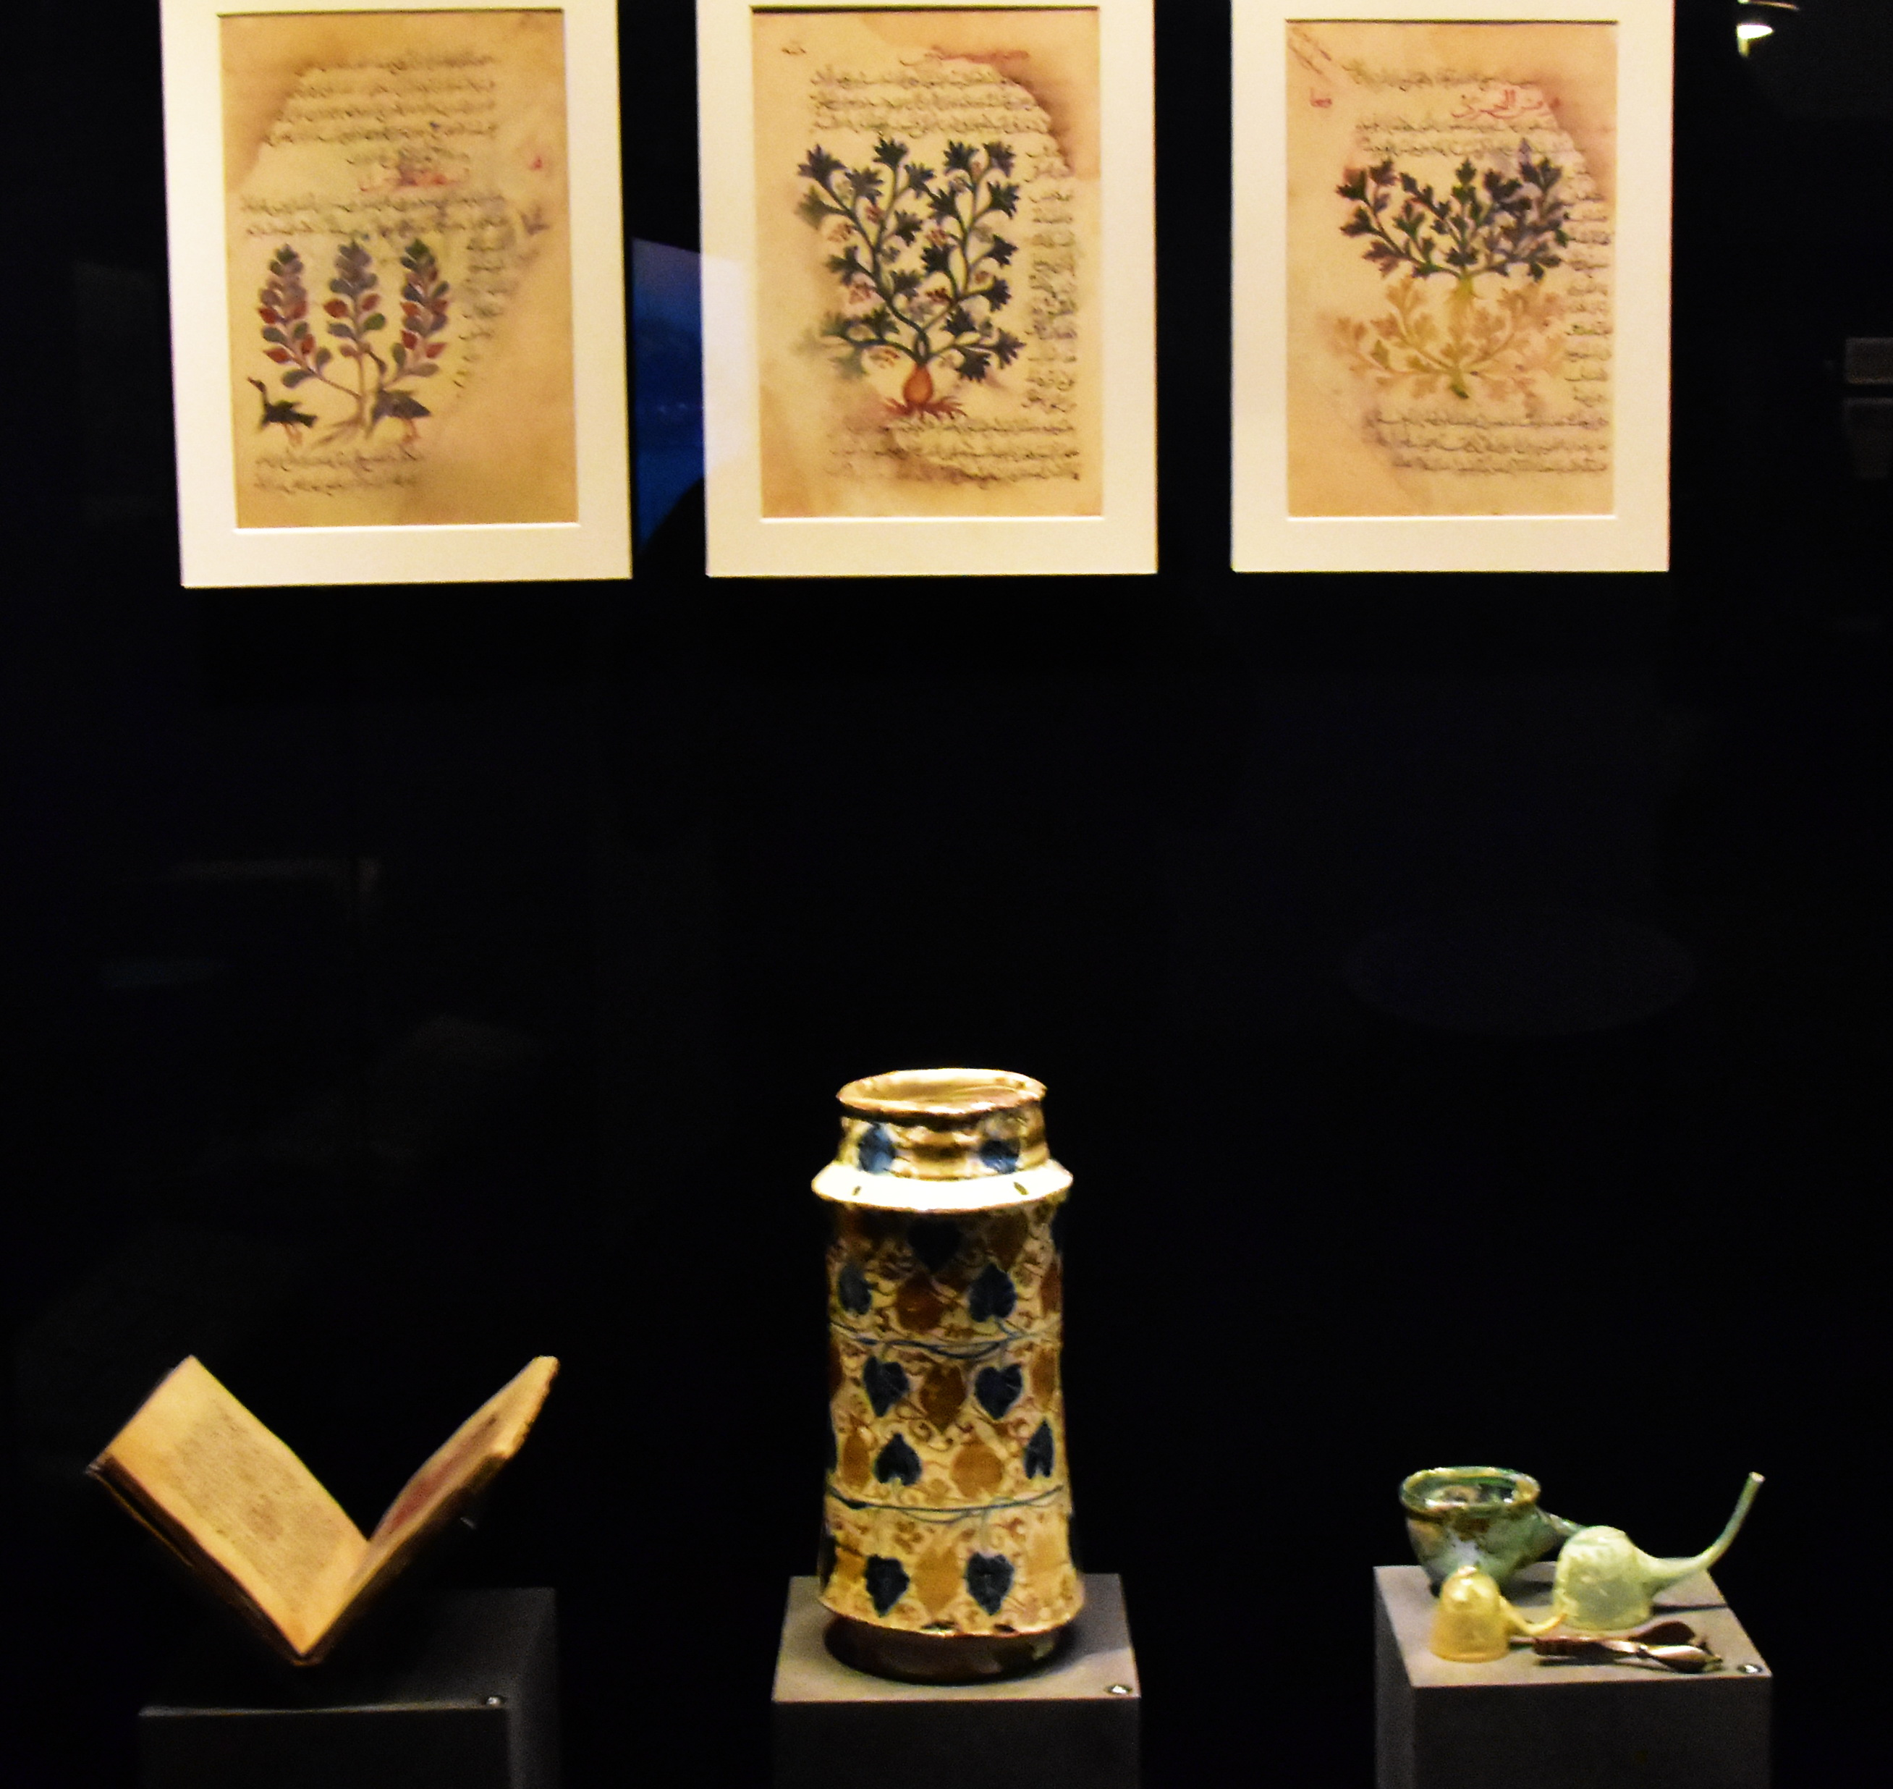
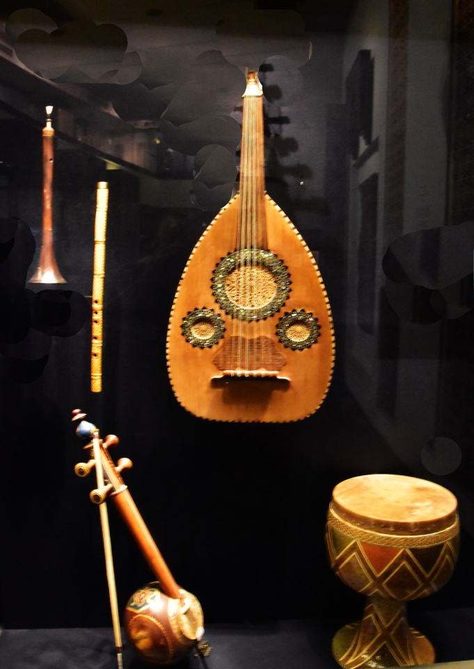

Slide 5
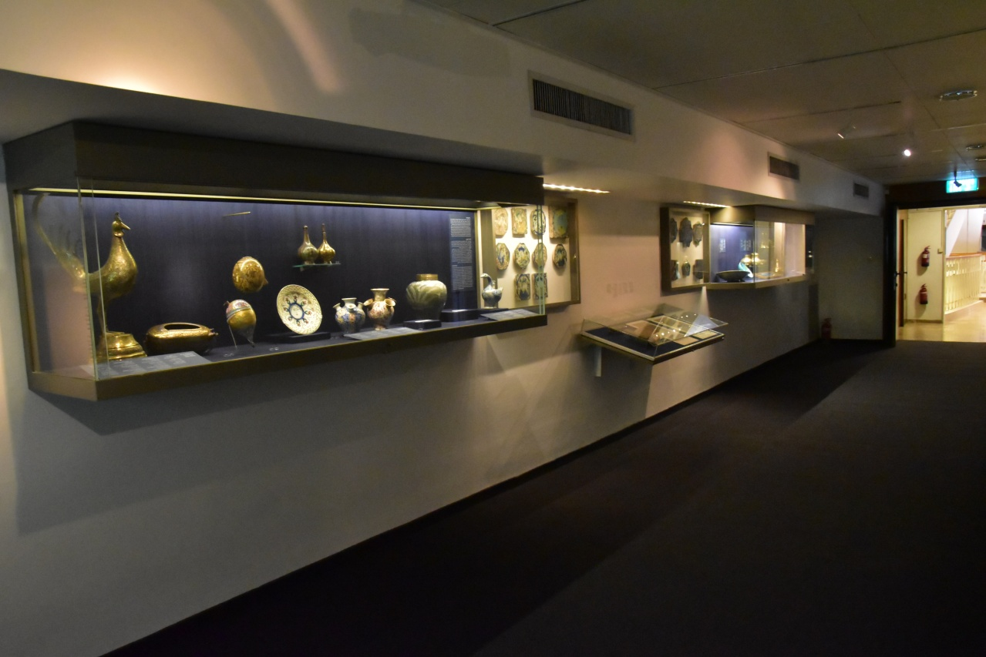
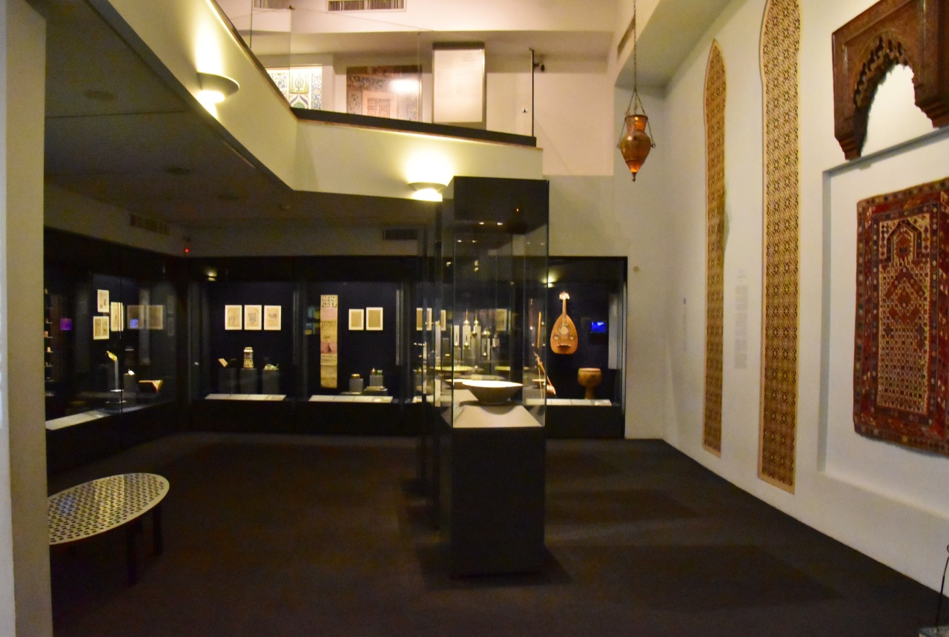
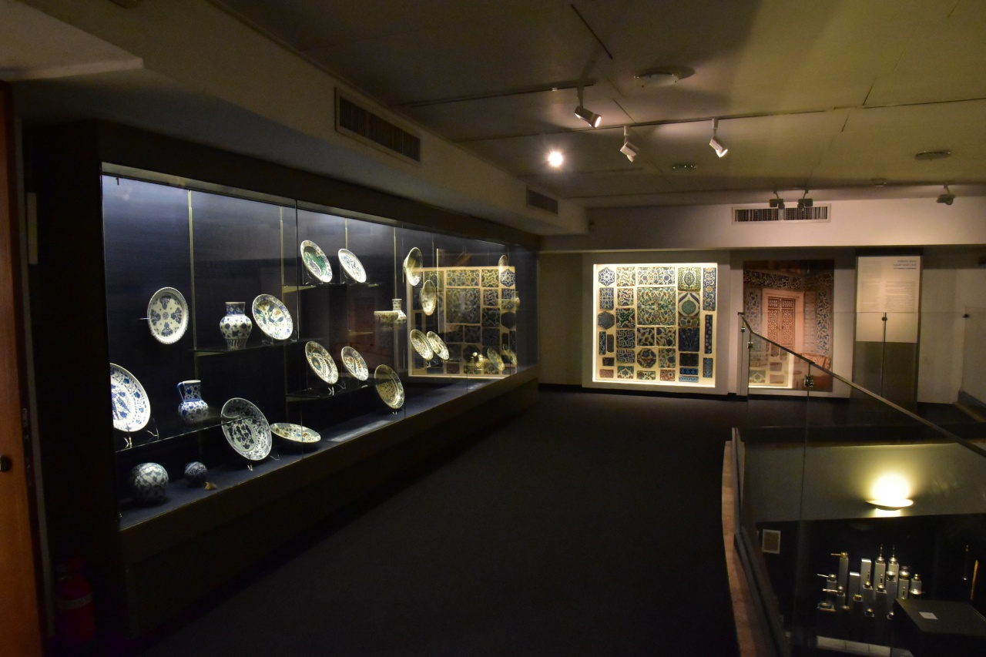
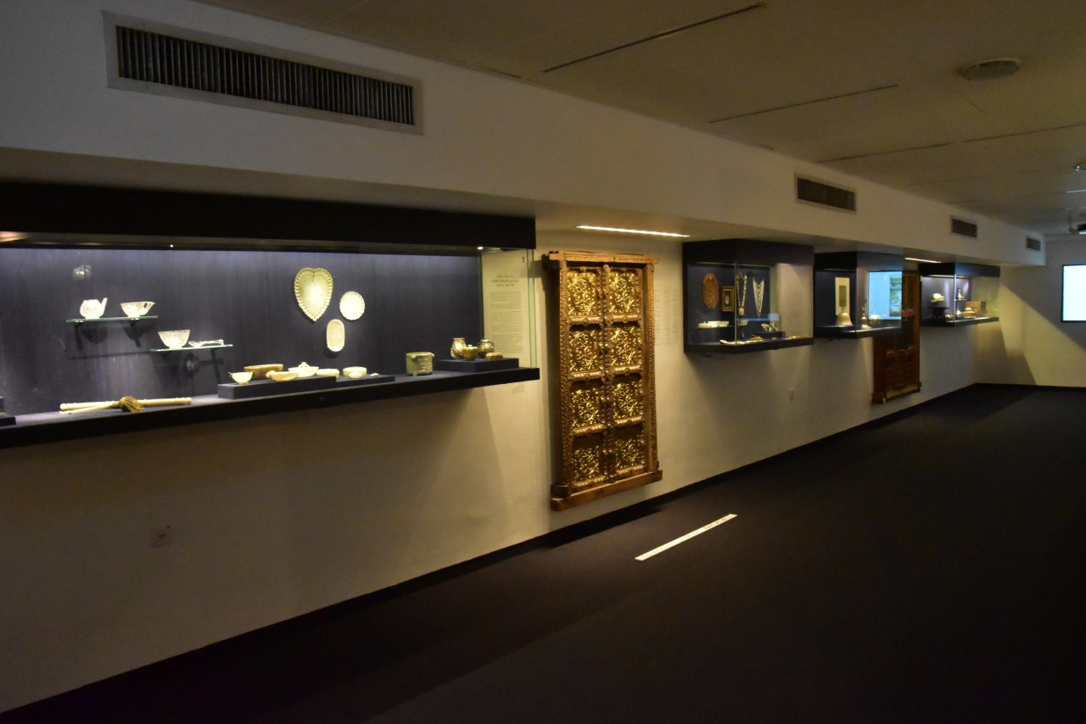
נתחיל עם מבטים כלליים ואולמות תצוגה.

Slide 6
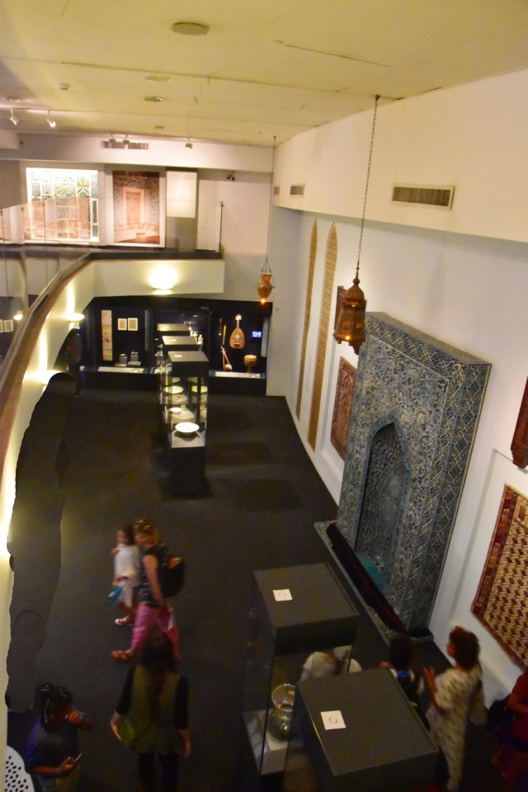
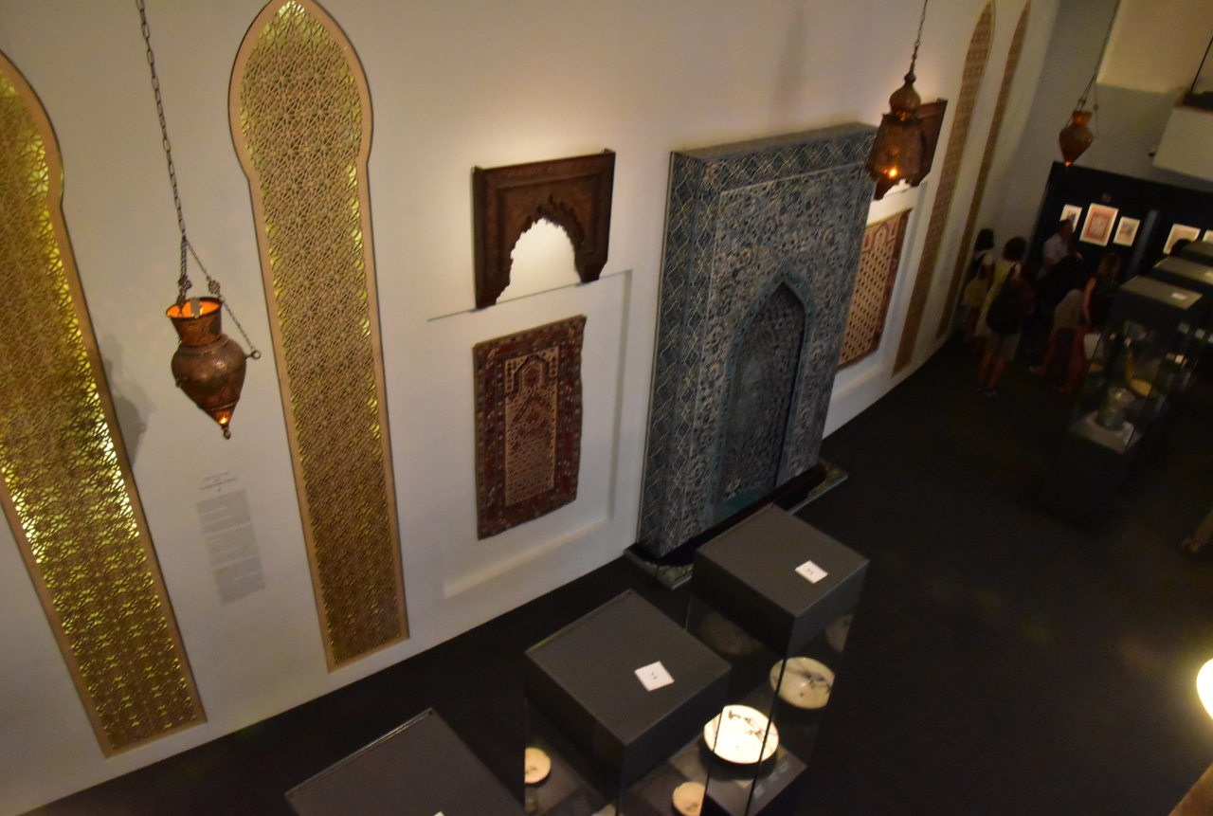
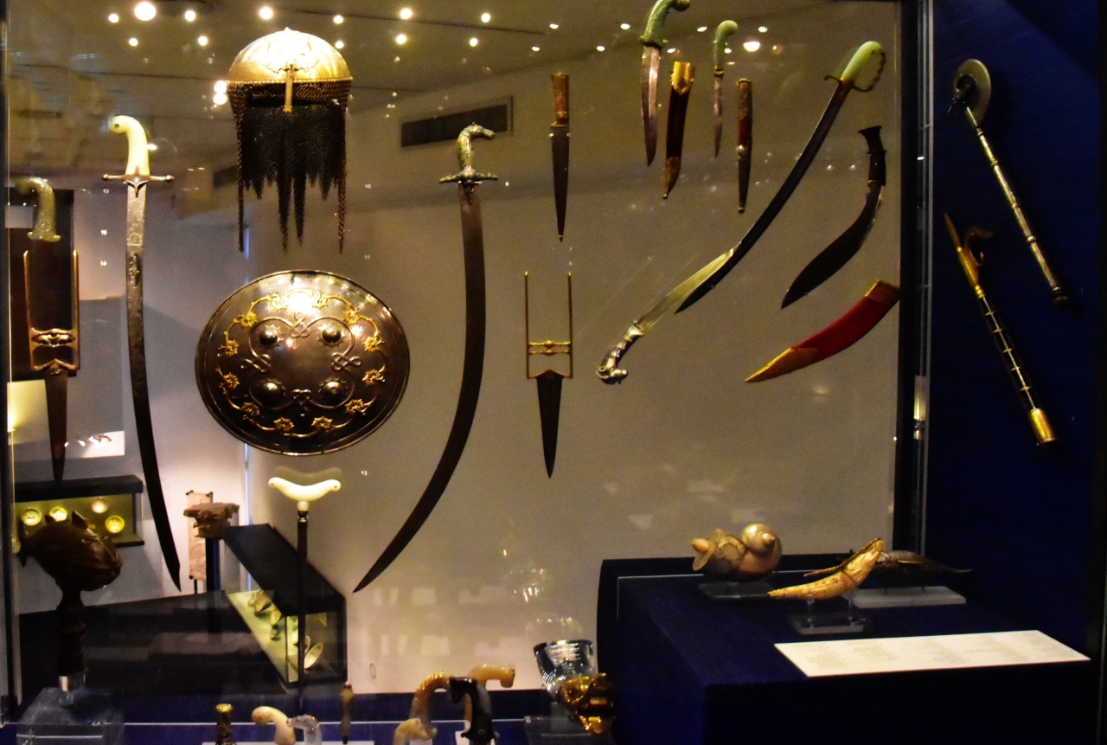
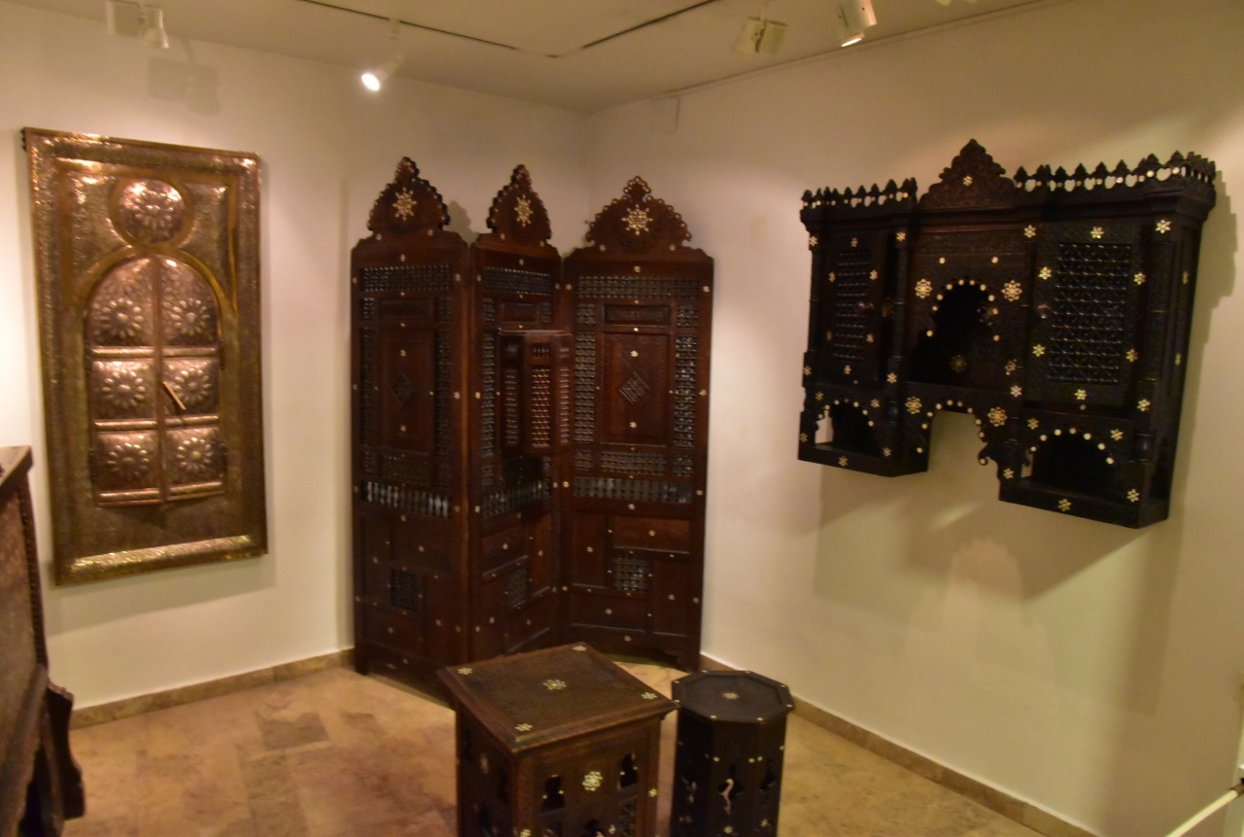
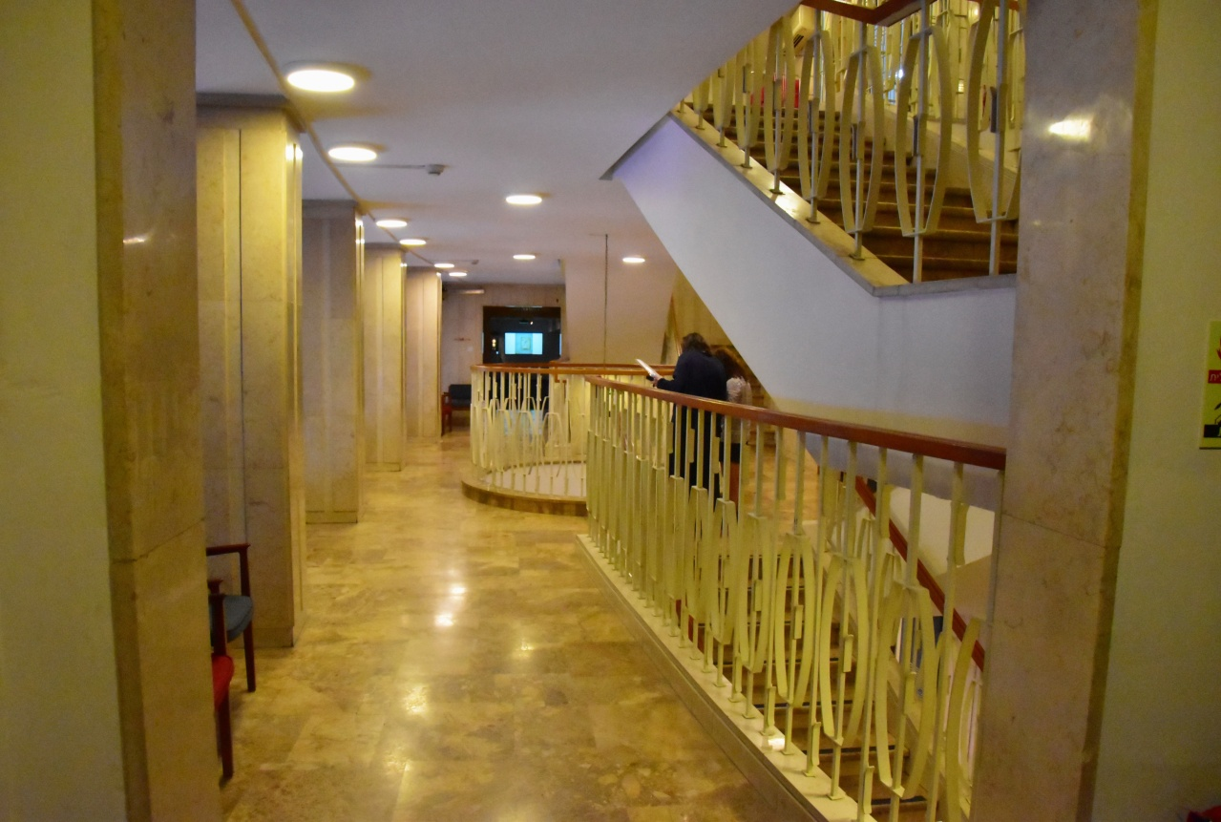

Slide 7
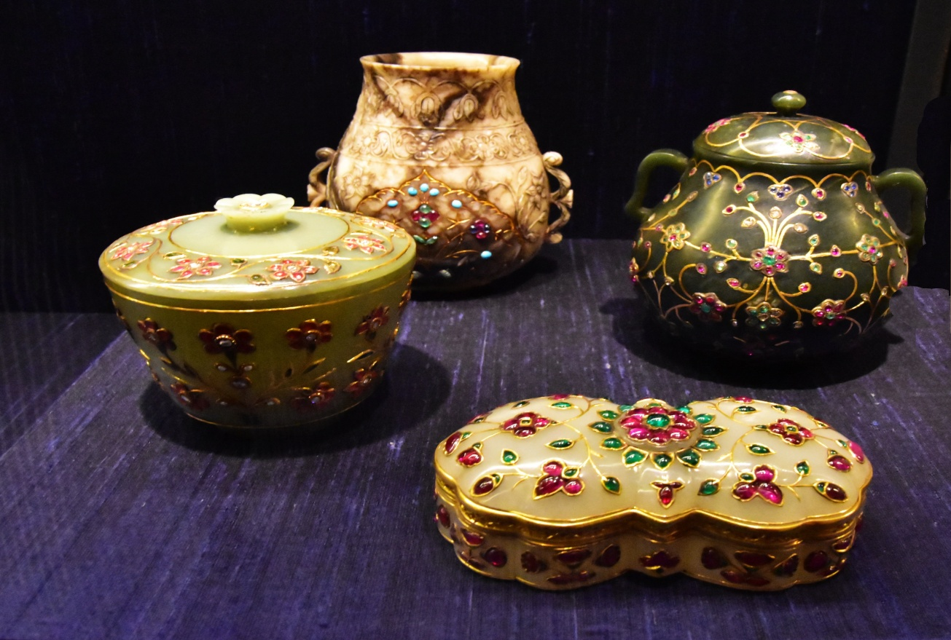
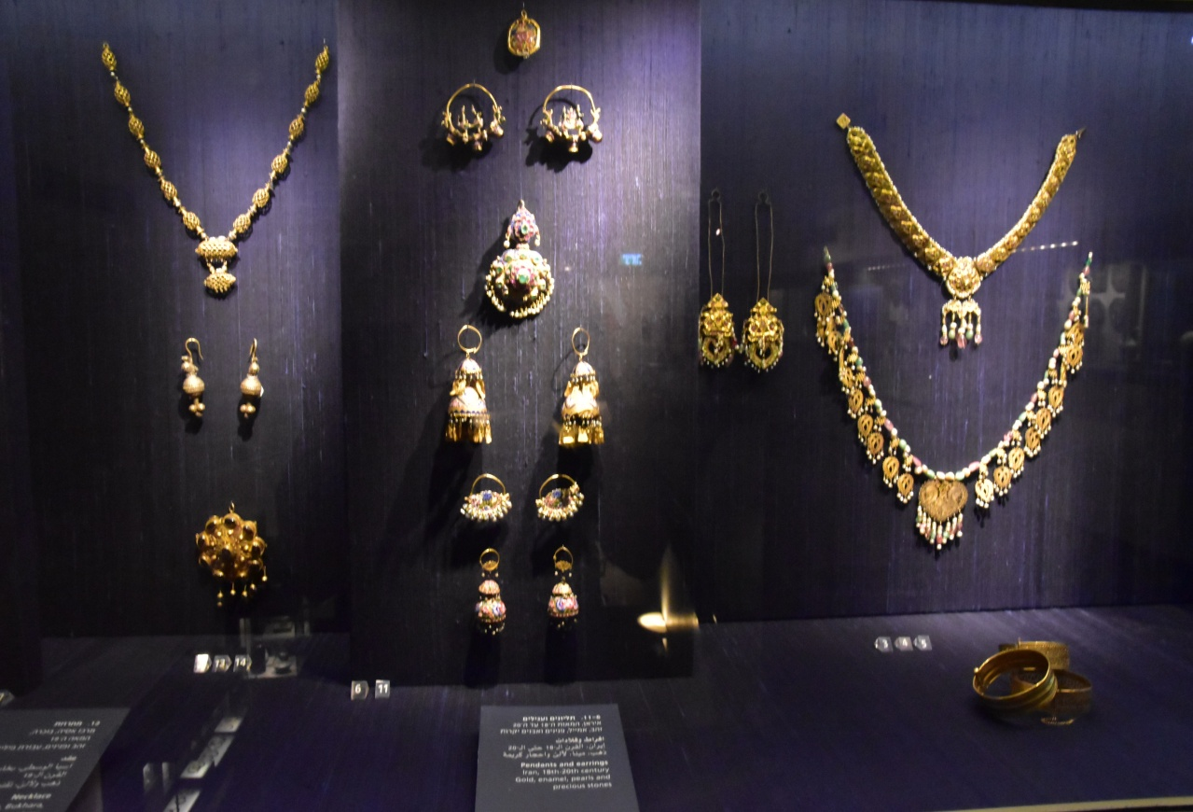
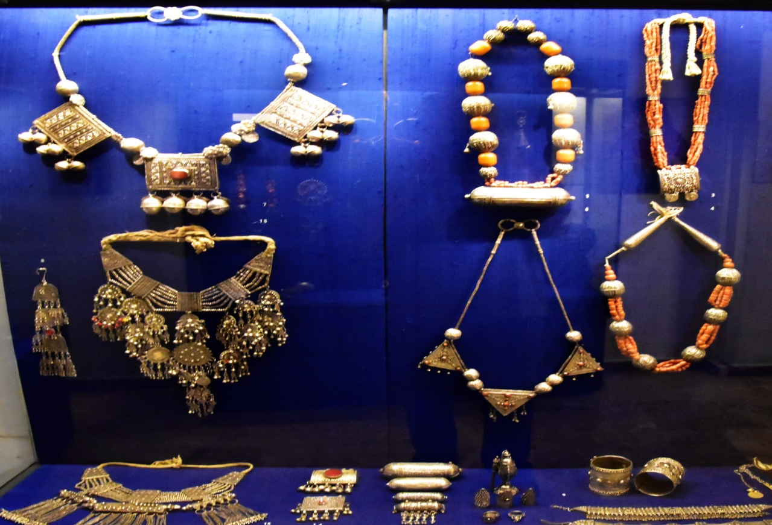
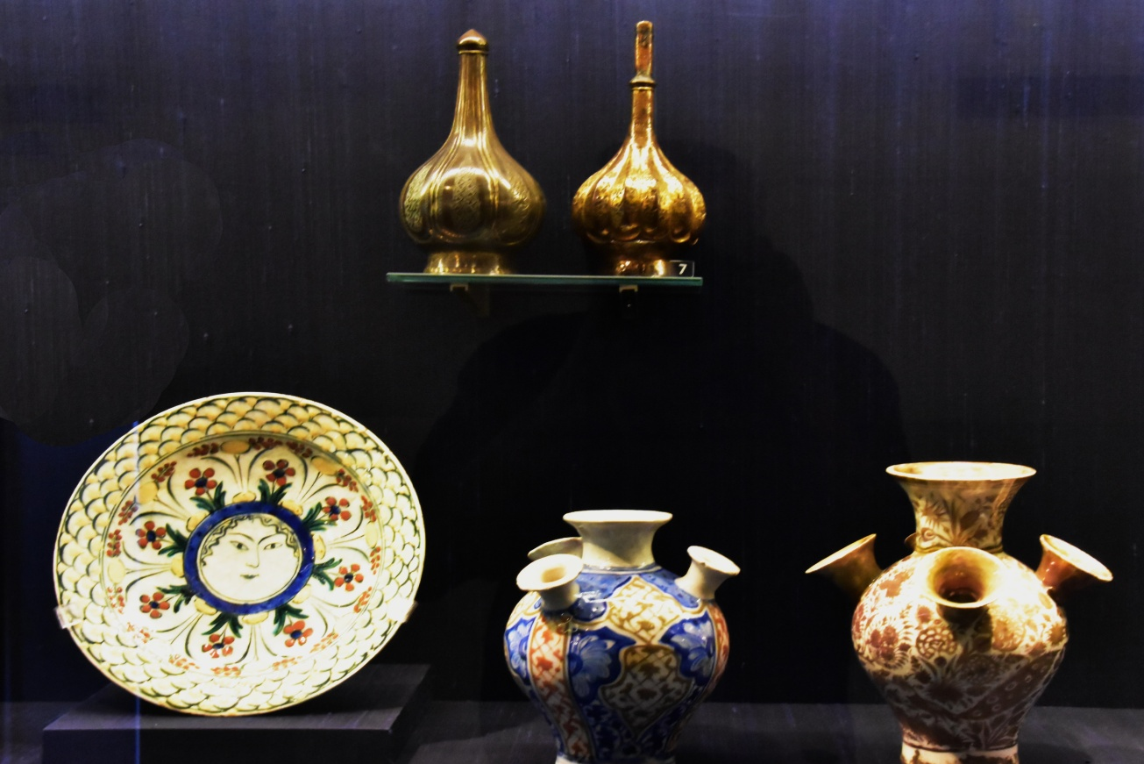
כאן – תצוגת כלי קרמיקה מרהיבים, כמו גם תכשיטים למיניהם.

Slide 8
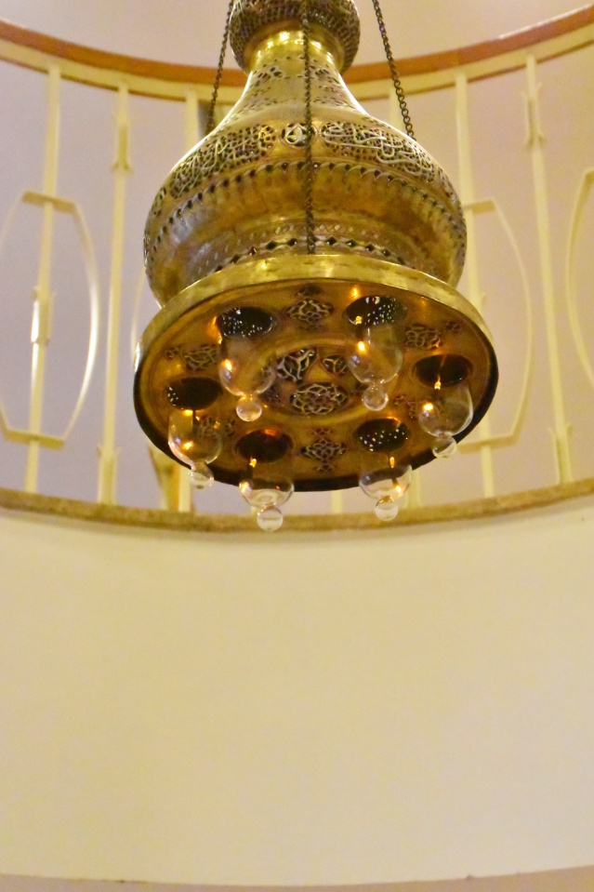
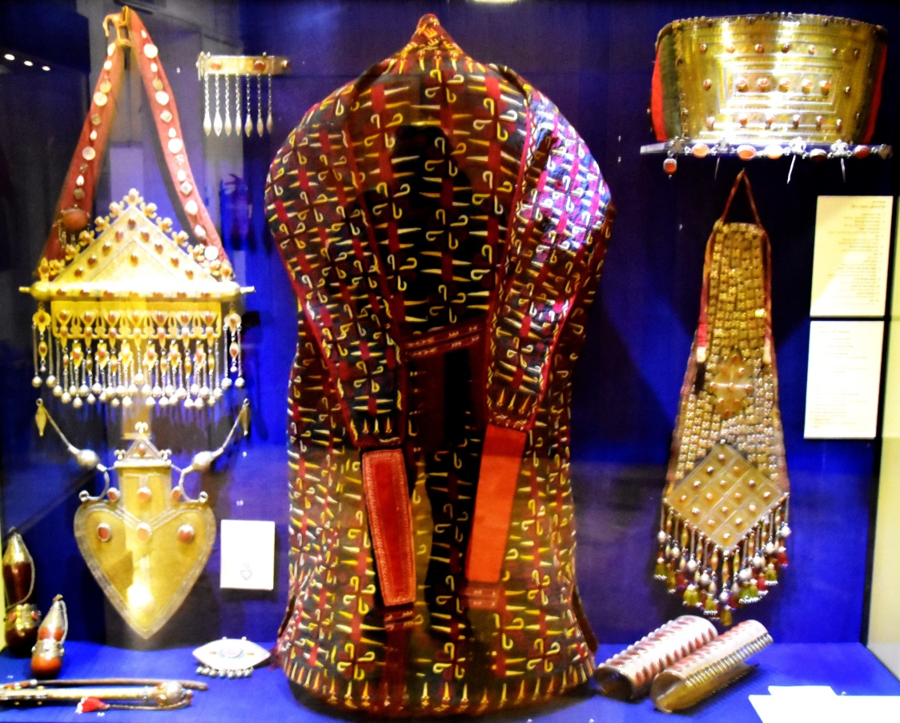
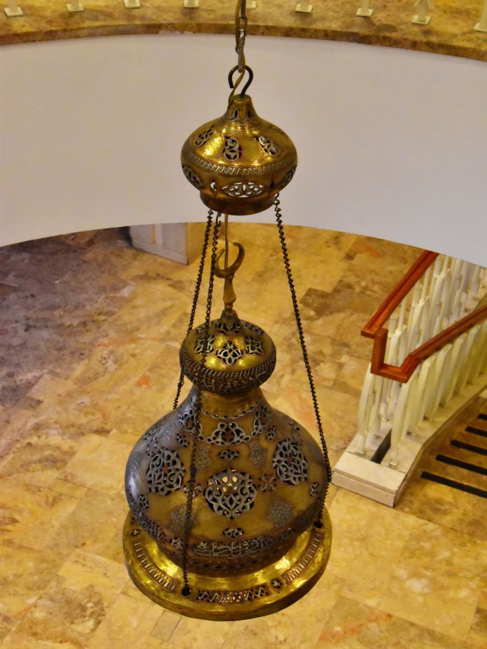
הנה עוד כמה פריטים מסוגים שונים, ונסיים תצוגה זו,

Slide 9
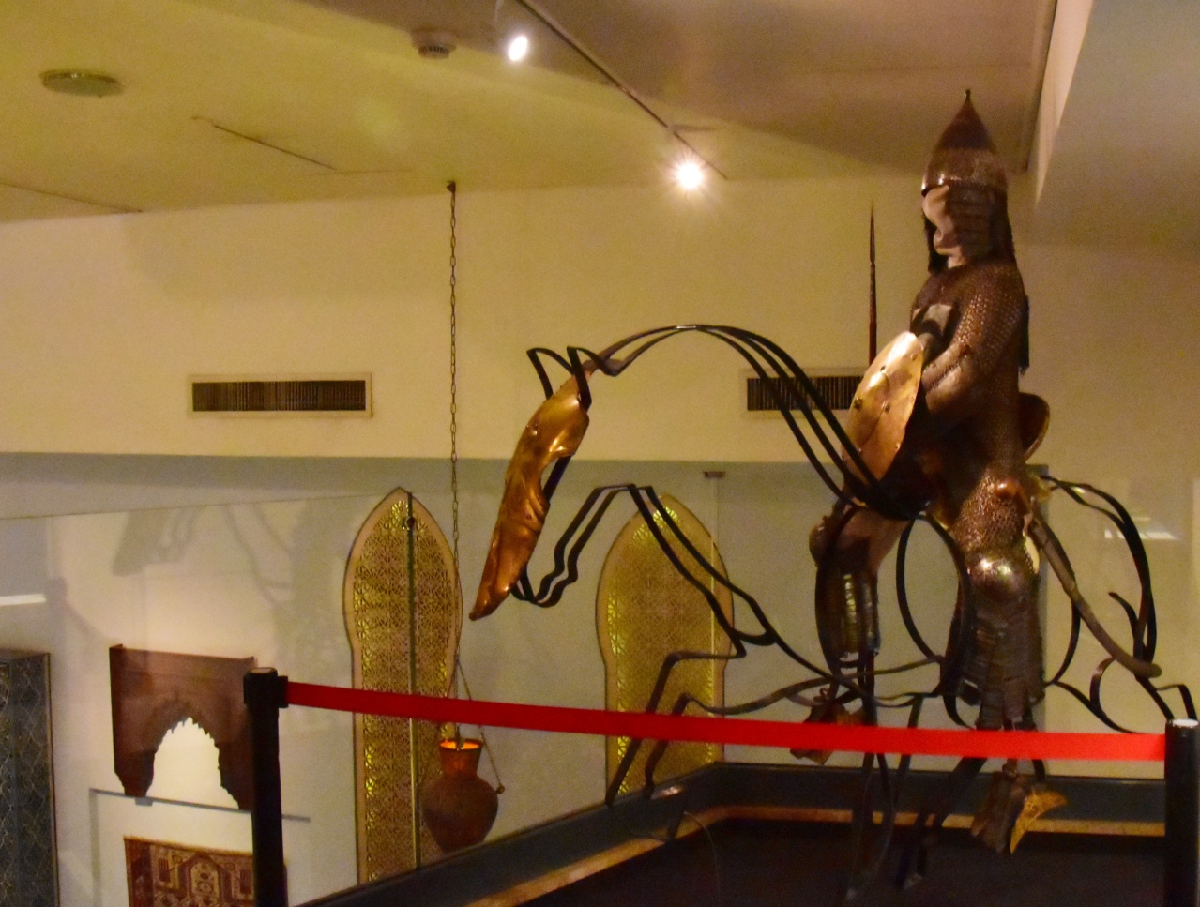
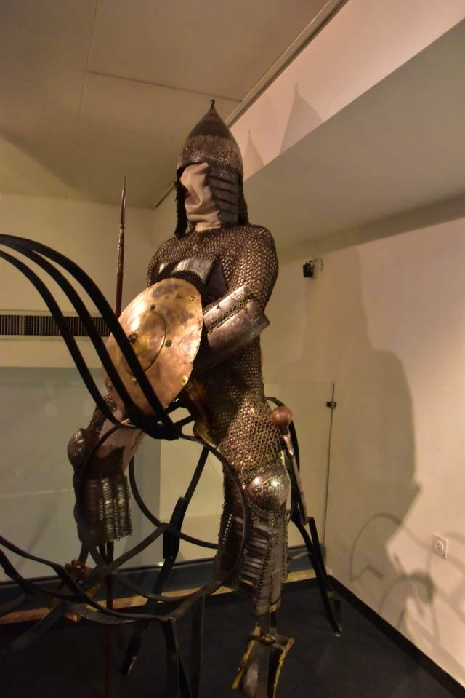
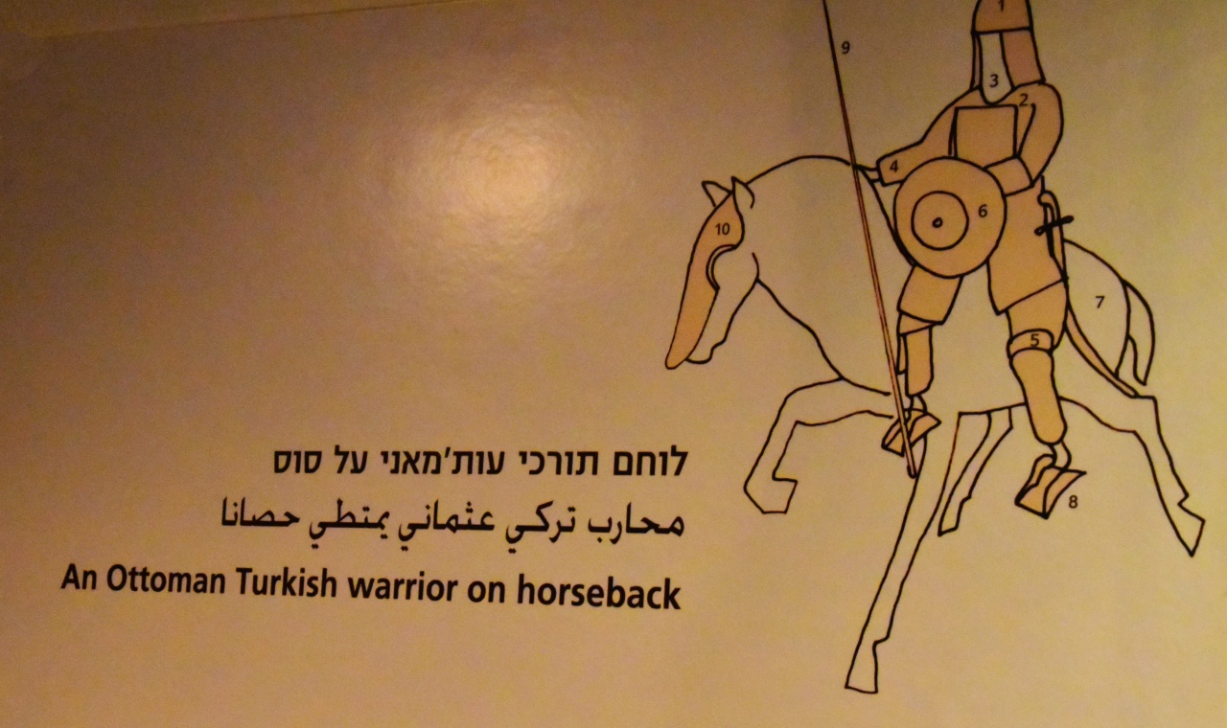

Slide 10

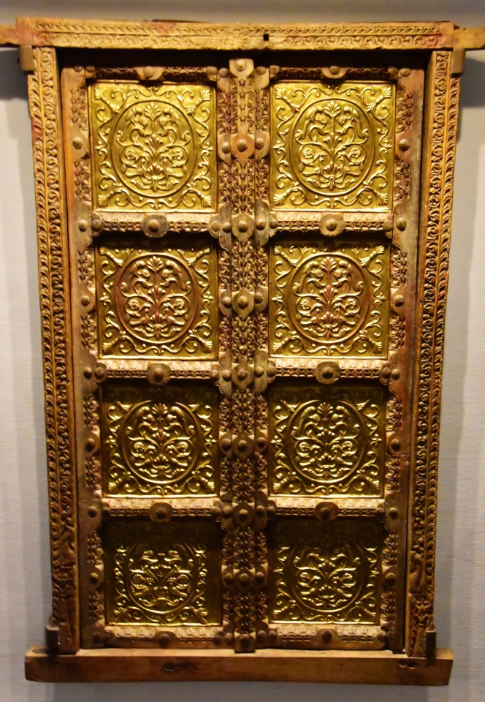

Slide 11
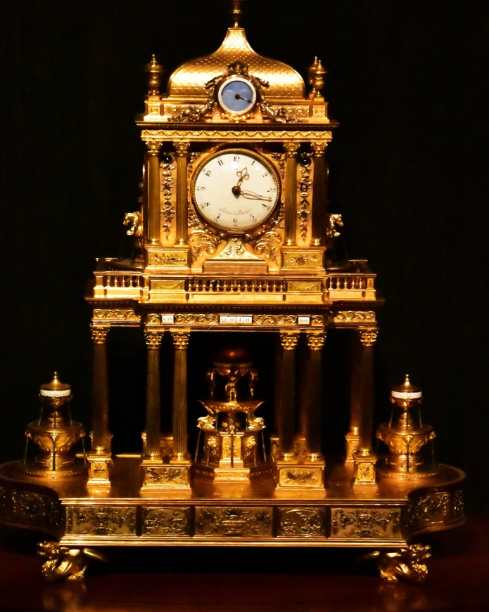
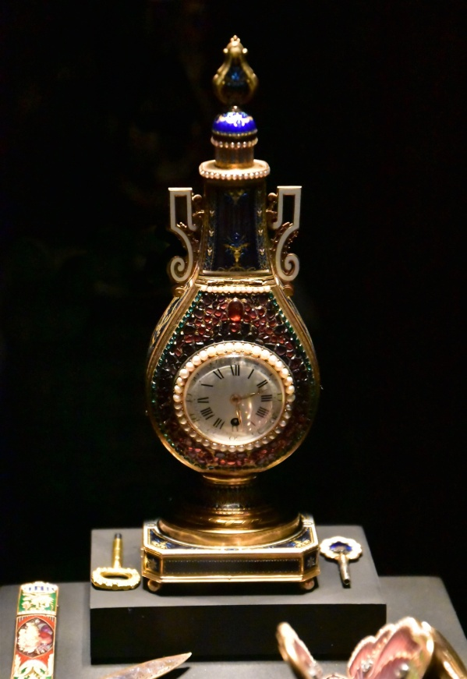
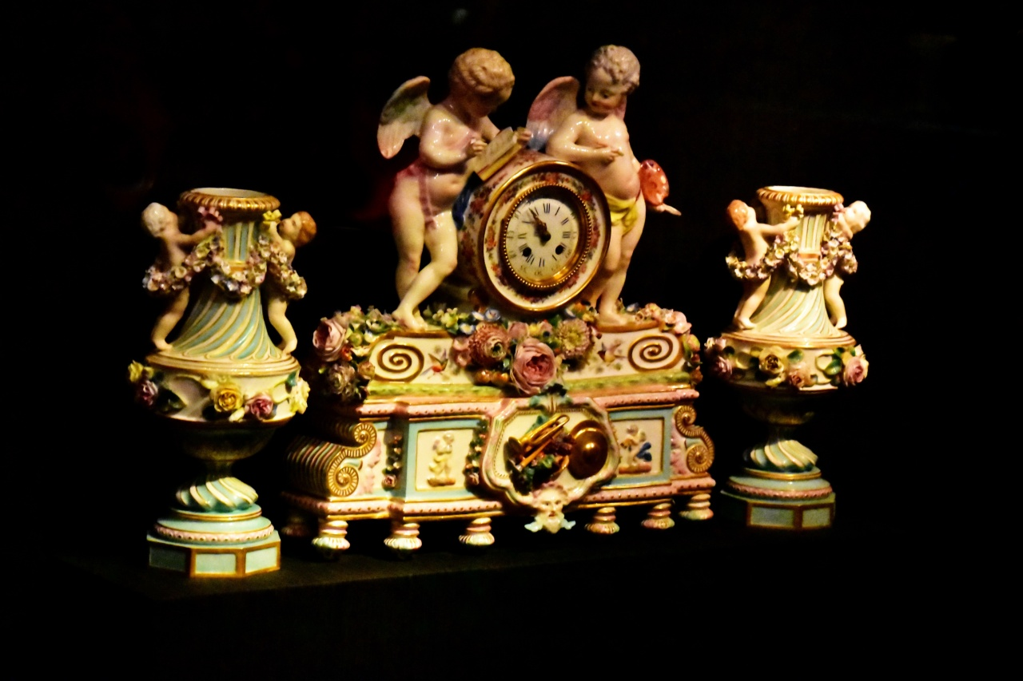
ללא קשר של ממש לאמנות איסלמית מאכלס המוזיאון אוסף שעונים מהגדולים בעולם
נראה קמצוץ ממנו, ואף נטריח אתכם ללמוד משהו בנושא זה...,

Slide 12
  אוסף השעונים הנדיר של סר דיוויד סלומונס המוצג במוזיאון לאמנות האסלאם הוא אחד משלושת אוספי השעונים הנדירים בעולם. ביתו, ורה ברייס סלומונס, החליטה להציג את האוסף במוזיאון שייסדה בירושלים בהוקרה לזכר אביה.
  סר דיוויד סלומונס (1851-1925) היה עורך דין ואיש ציבור יהודי בריטי.
  בהיותו מדען חובב והורולוג, שעניינו מדע מדידת הזמן, התעניין סר סלומונס בשעונים מורכבים הבנויים על פי עקרונות מכניים מתוחכמים. כמה מהם אפשר לראות באוסף המיוחד המוצג במוזיאון ובו פריטים מן המאה ה-18 וה-19.
  מאתיים השעונים שבאוסף מרהיבים ומתוחכמים – חפיצים (גאדג'טים) יוצאי-דופן שנסיכים ודוכסים אהבו לפני מאות שנים: החל בשעונים הפשוטים והשעונים המנגנים שהם מלאכת מחשבת מכנית ואסתטית, דרך השעונים בעלי מנגנון המתיחה האוטומטי (שהיו אז חידוש אמיתי), שעונים מיטלטלים ושעוני אורלוגין, וכלה במכשירי מדידה מדעיים, תיבות נגינה וקופסות אמייל מצוירות עם מנגנון זעיר.
  ואולם, גולת הכותרת של אוסף סלומונס היא 55 שעונים נדירים וייחודיים של יצרן השעונים הפריזאי הנודע אברהם-לואי ברגה (1823-1747). "לשאת שעון כיס משובח של ברגה, זה כמו לשאת מוח של גאון בכיס", כתב סר סלומונס בקטלוג המקורי של האוסף. בכל הקשור למדע מדידת הזמן, היה ברגה יחיד בדורו. הוא זה ששכלל את השעונים הנמתחים מאליהם, הפך אותם לפופולריים והגדיר מחדש את המושג "בדיוק בזמן". אברהם-לואי ברגה, יליד שווייץ שהתגורר בפריז רוב חייו, התגלגל בעל כורחו לעולם המופלא של מקצוע השענות וניחן בחוש טכני מפותח ובאינטליגנציה מעוררת התפעלות.

Slide 13
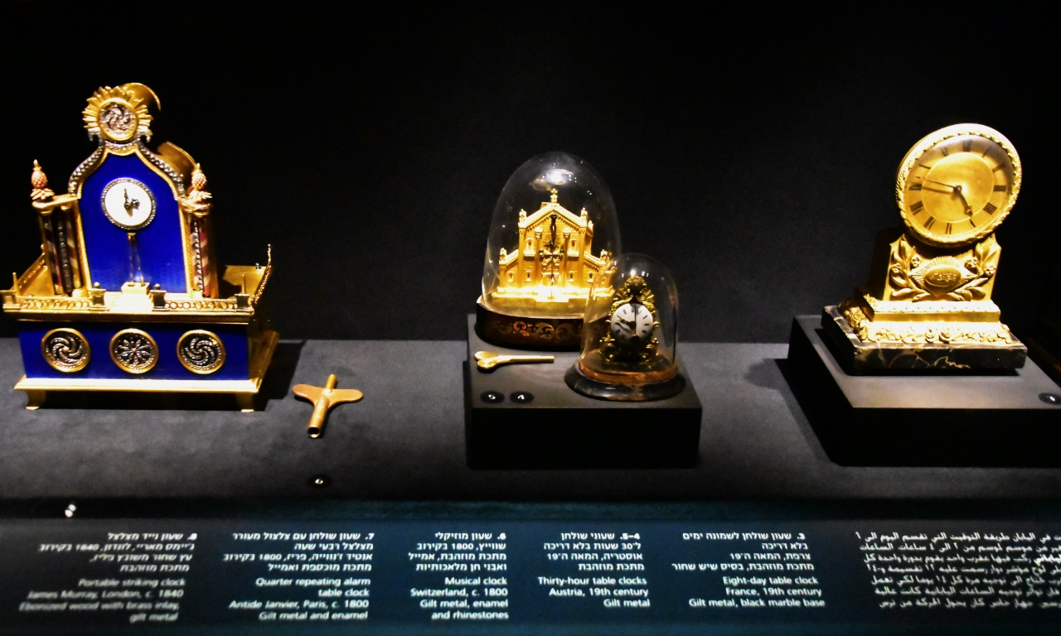
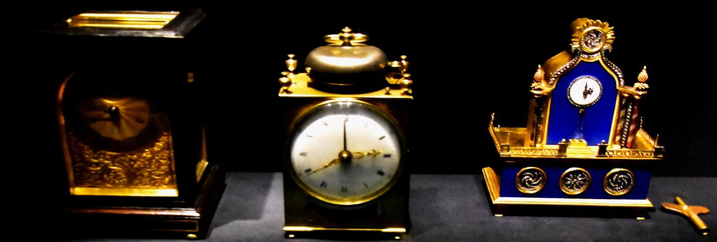
הוא ידע בדיוק מה שובה את ליבו של הצרכן: שילוב יוצא-דופן של עיצוב מרהיב, שימושיות ואמינות גבוהה. תכונות אלה הפכו את ברגה לשען החביב (והפרטי) על מלכים, נסיכים ואצילים ברחבי אירופה. אחת מלקוחותיו החשובות ביותר היתה המלכה מארי אנטואנט, שאת השעון הנושא את שמה תוכלו לראות באוסף.
חוץ משעוני ברגה, יש באוסף סלומונס פריטים של יצרני שעונים נוספים שלא כדאי להחמיץ: שעוני תמונה נעה, שעוני מדף ושעוני אורלוגין, מצפנים, ברומטרים ומכשירים מדעיים אחרים, שעוני שמש וטלסקופים מן המאה ה-17 ועד המאה ה-19 ושעונים שיוצרו במאה ה-18 במיוחד לשוק התורכי. נוסף עליהם יש באוסף חפצי מותרות שמלמדים באילו צעצועים השתעשעו נסיכים ומלכים לפני כמאתיים שנה: תיבות נגינה עשויות זהב ומשובצות יהלומים וצעצועים אוטומטיים שמופעלים באמצעות מנגנון זעיר ומתוחכם. כך למשל, פועלת תיבת הנגינה משווייץ שעשויה זהב ולוח אמייל סגלגל ומצויר: כשפותחים את הלוח, נעמדת ציפור השיר הטמונה מתחתיו ומזמרת.

Slide 14
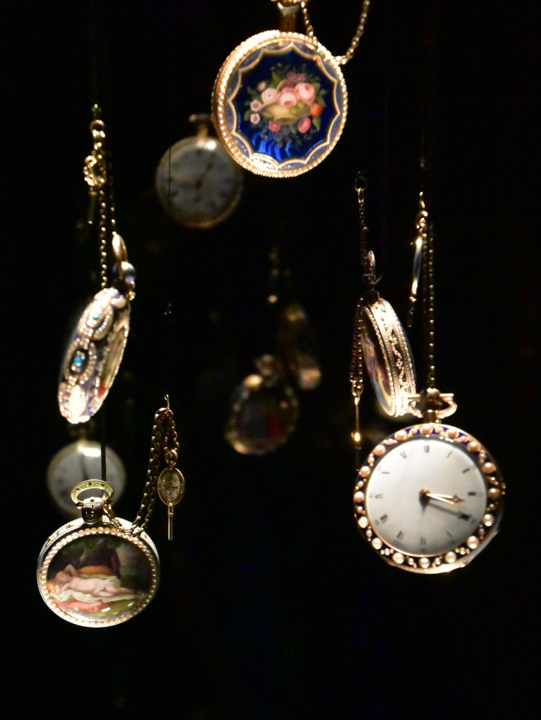
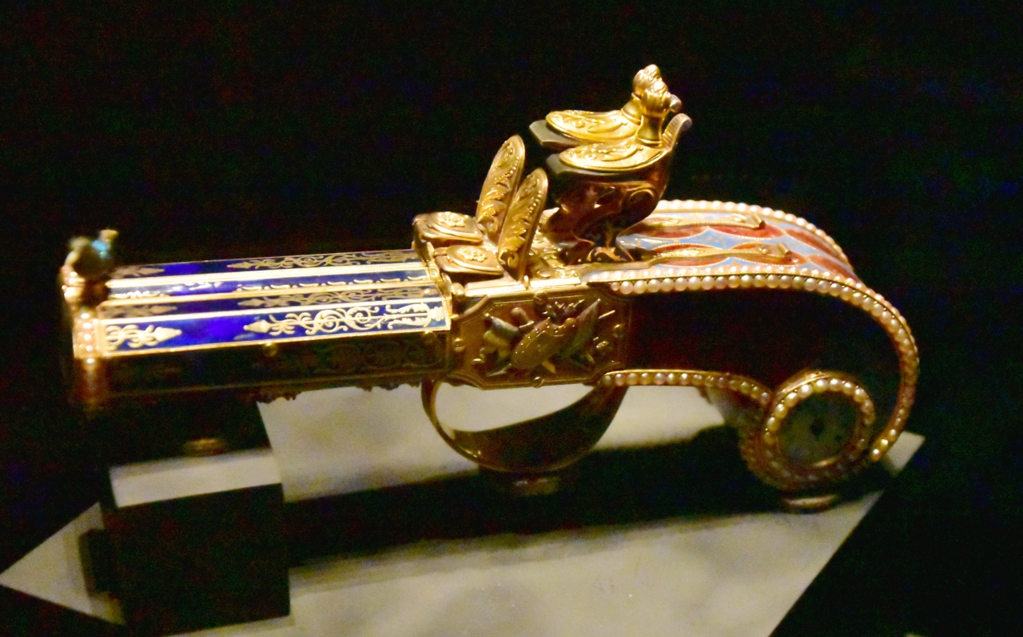
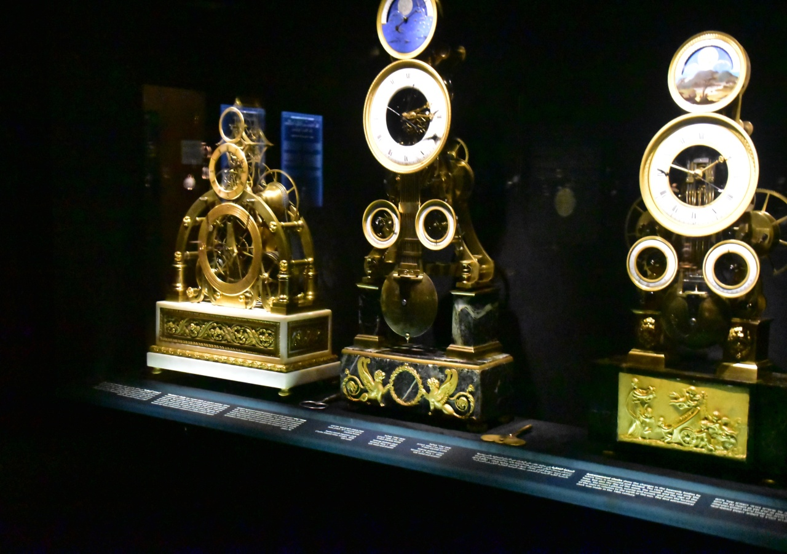
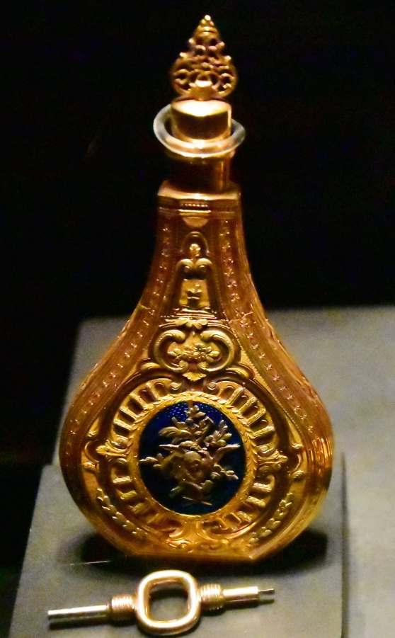
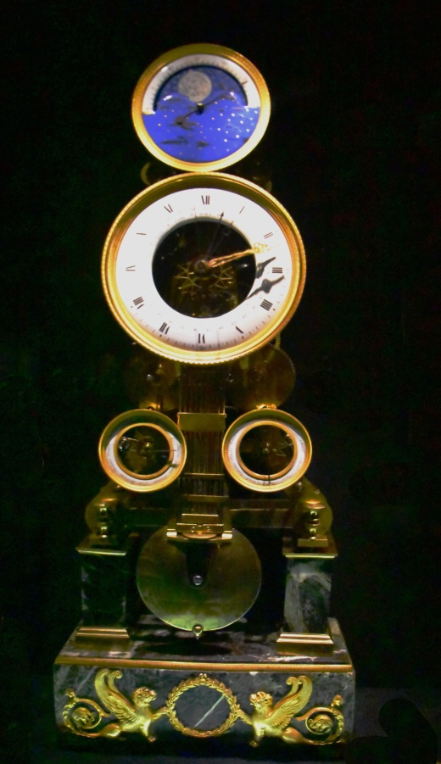

Slide 15
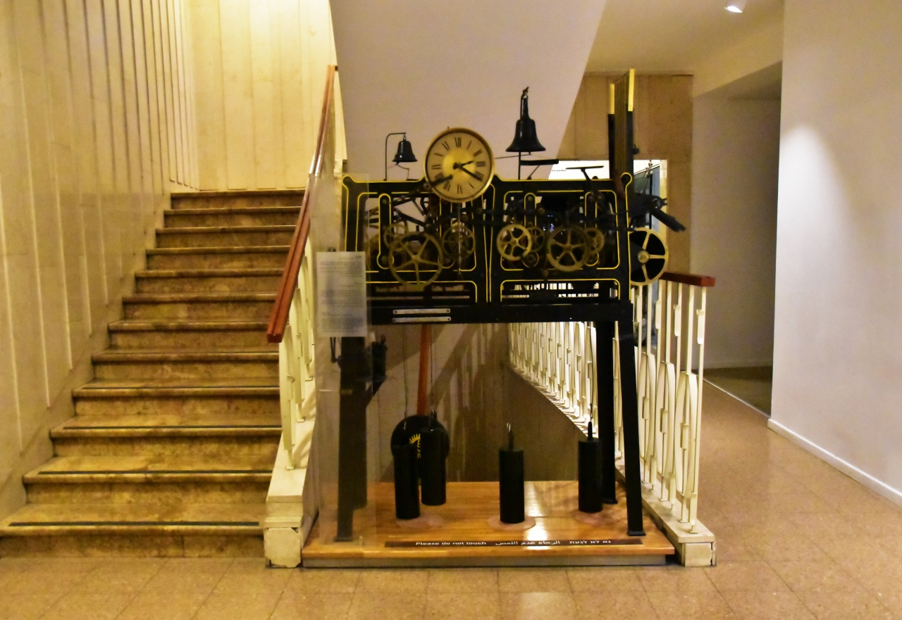
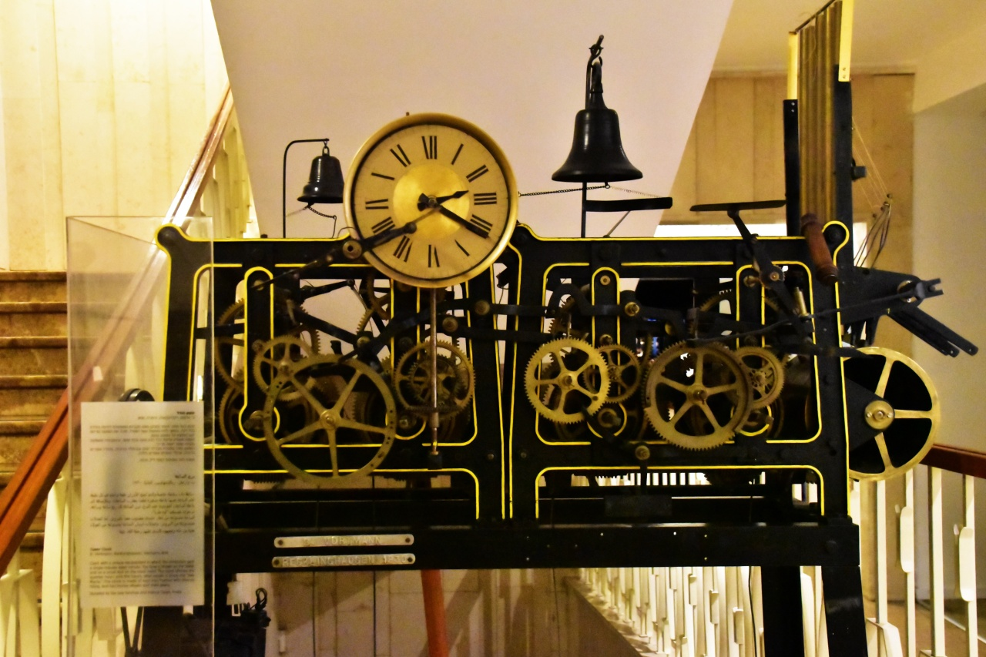
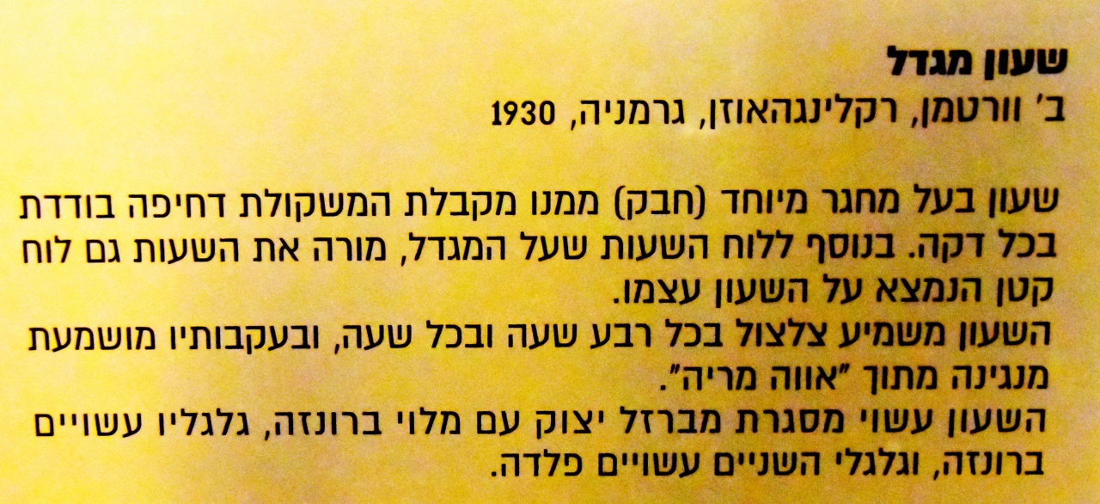
ולסיום – משהו מיוחד במינו – שעון מגדל גרמני מ 1930. כאן המנגנון.

Slide 16
ואי אפשר לסגור מצגת זו מבלי לספר את סיפור גניבת השעונים המדהים.
גניבת אוסף השעונים מהמוזיאון לאמנות האיסלם התרחשה בסוף
השבוע של 15-16 באפריל 1983. נעמן דילר (אחד הגנבים והפורצים הנועזים ביותר בישראל של אותם ימים) פרץ במהלך אותו סוף שבוע
לתוך המוזיאון וגנב את רוב שעוני האוסף, ביניהם שעון מס' 160 שכינויו "המלכה", אשר ייצר אמן השעונים אברהם לואי ברגה הצרפתי
עבור המלכה מארי אנטואנט, למרות החקירה העניפה של המשטרה לא התגלה הפורץ, ולא התגלו השעונים לאורך מעל 20 שנה, עד אשר
ב 2004 התברר שגורם חסוי מעוניין למכור שעונים, והם הוצעו לסוחר ידוע שמיד חשד שהם שייכים לאוסף הגנוב. המשטרה עורבה בנושא, ואז התברר שאלמנתו של נעמן דילר, שנפטר מסרטן ב 2004 קיבלה ממנו ירושה בה הוא מספר לה שיש לו אוסף שעונים שמאוכסן בכמה וכמה כספות בבנקים בארצות שונות (וגם בארץ), החקירה העלתה כי אלו הינם באמת השעונים השדודים, האלמנה קיבלה סכום מסויים כפיצוי, ו-39 מהשעונים הגנובים, כולל שעונה של מארי אנטואנט הוחזרו לתצוגה במוזיאון, והם מוצגים שם גם כיום.

Slide 17

כאן מסתיימת תצוגת המוזיאון לאמנות האיסלם כמו גם אוסף השעונים יוצא הדופן, ואין לי אלא לחזור על הזמנתי הקודמת ולהציע לכם לבקר אישית בתצוגות.
צילום ועריכה – יגאל מורג.
Morag-i@013.net
http://www.2go2.co.il וזה הקישור לאתרי

